Slide 1
Tecniche efficienti per l’analisi agli elementi finiti
di radomes FSS
Laurent Ntibarikure
Laboratorio di Microelettronica ed Ingegneria delle Microonde
Dipartimento di Elettronica e Telecomunicazioni
Università degli Studi di Firenze
Tutori:
Prof. Giuseppe Pelosi
Dr. Ing. Stefano Selleri

Slide 2
Sommario
Motivazioni
Tecnica proposta e principio di funzionamento.
Sviluppo codice

Slide 3
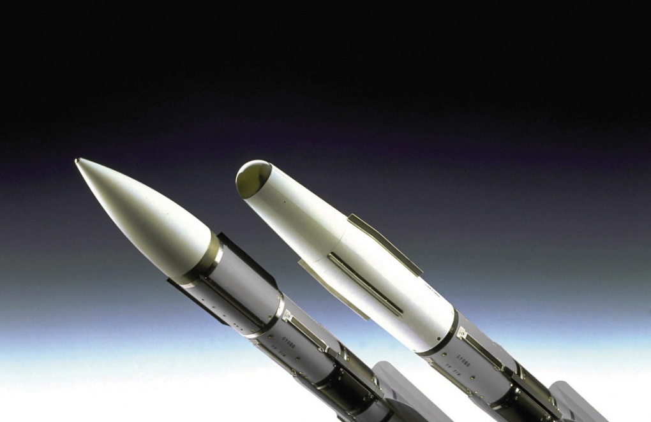
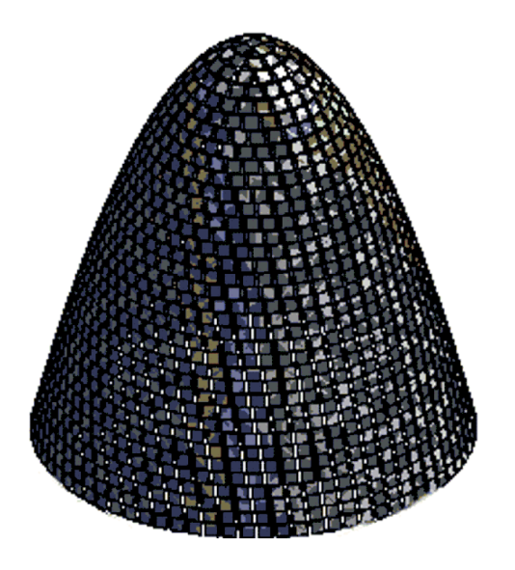
Motivazioni
Radomes Von Karman o ad ogiva
di dimensioni elettricamente grandi
Elevata complessità strutturale,
dovuta all’introduzione di superfici
selettive in frequenza (FSS)

Slide 4
Motivazioni
Analisi/progetto con adeguato grado di accuratezza (analisi FEM) per pattern di radiazione antenna+radome anche a fronte variazioni dell’angolo di gimbal
FSS ≈ λ/2 per ciascuna cella
Le dimensioni elettriche e la complessità geometrica
richiedono la decomposizione di dominio per poter essere analizzate con comuni PC
Array con possibile gimbal

Slide 5
Decomposizione di dominio
Γ_{BI} : Integrali di contorno
Γ_{SH} : Espansione in armoniche sferiche
Ω_{i,j} : Sottodomini di analisi
Γ_{ij} : Condizioni al contorno per il raccordo tra i sottodomini
Ω_{i}
Γ_{BI}
Ω_{j}
Γ_{ij}
Sottodomini cilindrici con periodicità FSS
Sviluppo in modi di Floquet
Γ_{SH}

Slide 6
Sviluppo in modi di Floquet
ϕ
Singolo “spicchio”da analizzare per l’intero sottodominio
Come si raccordano i sottodomini?
Condizioni di trasmissione del 2°ordine

Slide 7
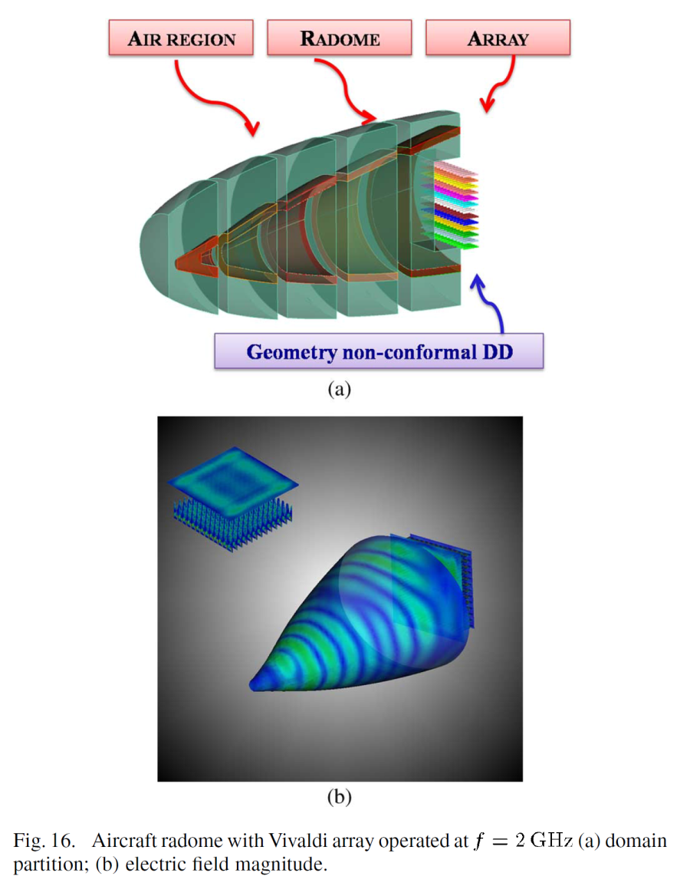
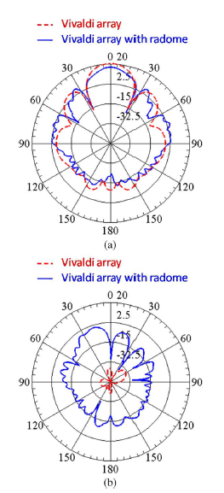
Raccordo dei sottodomini
Z. Peng, J.-F. Lee, “Non-Conformal Domain Decomposition Method With Mixed True Second Order Transmission Condition for Solving Large Finite Antenna Arrays,” IEEE Transactions on Antennas and Propagation, 2011, 59, 1638 -1651
10⁷ gradi di libertà
mesh ≤ λ/8
Intel Xeon 2.3 GHz
< 3GB RAM
21 iterazioni: residuo 10⁻²
soli 193 minuti
60 iterazioni: residuo 10⁻⁶

Slide 8
Programma di sviluppo
T0+6 mesi
Rapporto sulla formulazione del DDFEBI presentata, corredata da tests su strutture canoniche (Scattering da FSS cilindriche per la messa a punto di Floquet, guida rettangolare per la messa a punto della decomposizione di dominio) implementato in Matlab
T0+18 mesi
Codice Matlab/C++ automatico per analizzare un modello tipo di radomes (con periodicità cilindrica delle celle)
T0+24 mesi
Raffinamento dell’interfaccia CAD e sviluppo multithreading

